Slide 1

TRƯỜNG THCS AN TIẾN
LỚP 7
CHÀO MỪNG QUÝ THẦY, CÔ ĐẾN VỚI MÔN TIN HỌC
LỚP 7
NĂM HỌC 2023 - 2024

Slide 2



Slide 4


Slide 5


Slide 6


Câu 1: Hàm SUM(-12, -5, 7, 100) cho kết quả:
A. 90 B. 100

Slide 7
Câu 2: Hàm MAX(8, 29, -11, 33, -51) cho kết quả
A. -51 B. 29

Slide 8
Câu 3: Hàm MIN(-52, 20, -11, 23, -15) cho kết quả:
A 20 B -52

Slide 9
Câu 4: Hàm AVERAGE(3, 5, 8, 4) cho kết quả:
A. 5 B. 10

Slide 10
Câu 5: Hàm AVERAGE(-2, 6, 8, 23,45) cho kết quả:
A. 5 B. 10

Slide 11

BÀI 12
TẠO BÀI TRÌNH CHIẾU
GV thực hiện: Nguyễn Thị Thu Hương

Slide 12

KHÁM PHÁ
1. GIỚI THIỆU PHẦN MỀM TRÌNH CHIẾU
Có rất nhiều phần mềm trình chiếu:
+ PowerPoint của Microsoft,
+ Phần mềm mã nguồn mở OpenOffice.org Impress,
+ KeyNote của Apple,…
+ Khi máy tính có kết nối mạng, có thể sử dụng phần mềm trình chiếu miễn phí như Google Presentation,…

Slide 13





Slide 14
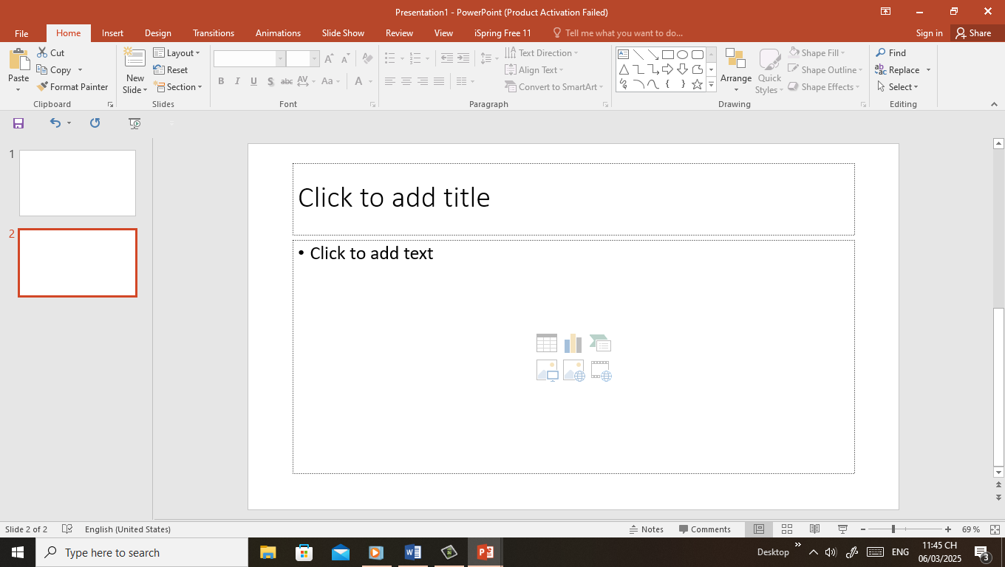
- Khởi động phần mềm trình chiếu PowerPoint, xuất hiện màn hình làm việc như sau:
Thanh thực đơn
Thanh tiêu đề
Vùng soạn thảo
Thanh công cụ
Nút trình chiếu từ trang chiếu hiện thời
Thanh trạng thái

Slide 15
Màn hình làm việc của PowerPoint bao gồm các thành phần cơ bản là:
+ Thanh tiêu đề
+ Thanh thực đơn
+ Thanh công cụ
+ Thanh Trạng thái
+ Bên trái hiện danh sách các trang chiếu của bài trình chiếu
+ Vùng soạn thảo hiển thị trang chiếu đang được chọn

Slide 16
Các bạn hãy trả lời câu hỏi sau câu nào đúng, câu nào sai:
A. Phần mềm trình chiếu thường được sử dụng để tạo bài trình chiếu phục vụ hội nghị, dạy học, quảng cáo.
B. Phần mềm trình chiếu có chức năng tạo bài trình chiếu và lưu dưới dạng tệp
C. Có thể nhập và xử lí văn bản, hình ảnh trên các trang chiếu
D. Chức năng chính của phần mềm trình chiếu là tính toán tự động
Đ
S
Đ
S

Slide 17

HOẠT ĐỘNG NHÓM
Bạn Quân đã tạo một bài trình chiếu bằng PowerPoint giới thiệu về bản thân (Hình 3). Hãy nhận xét bài trình chiếu của bạn Quân theo các gợi ý sau:
- Hình thức trình bày có đẹp không?
- Bài trình bày gồm những nội dung nào? Có đầy đủ thông tin không?
- Có những đối tượng nào trên các trang chiếu?

Slide 18
KHÁM PHÁ
2. Bài trình chiếu và nội dung trang chiếu
- Một bài trình chiếu gồm các trang chiếu (slide)
- Các trang chiếu thường được đánh số theo thứ tự 1, 2, 3, …
- Có thể chèn thêm trang chiếu vào bất cứ vị trí nào
- Một trang chiếu là một trang có thể hiển thị văn bản, biểu đồ, hình ảnh và video
- Trong lúc trình bày, trang chiếu có thể xuất hiện với các hiệu ứng khác nhau khi di chuyển tiếp các phần nội dung.

Slide 19
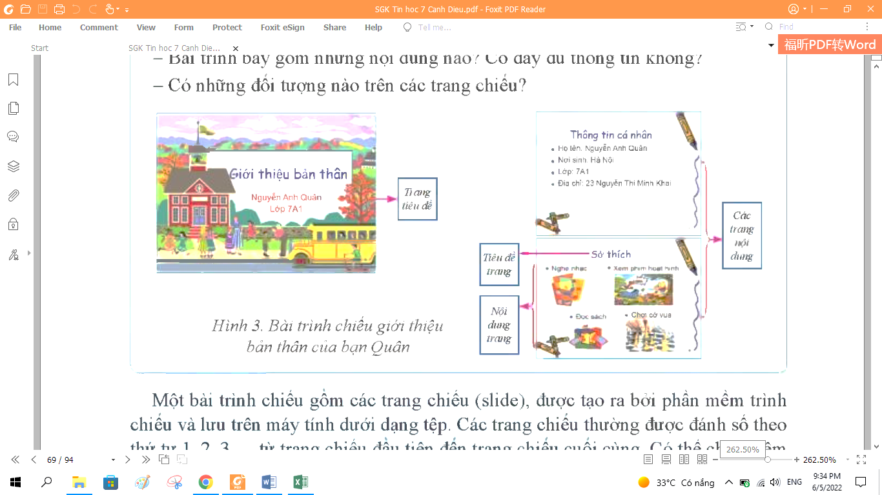

Slide 20
Chú ý: Trước khi tạo bài trình chiếu cần chuẩn bị các nội dung muốn trình bày và sắp xếp các nội dung theo cấu trúc rõ ràng

Slide 21
Bài trình chiếu thường gồm trang tiêu đề và các trang nội dung
+ Trang tiêu đề: là trang đầu tiên của bài trình chiếu, có tên bài trình bày và tác giả
+ Các trang nội dung thường bắt đầu bằng một trang giới thiệu liệt kê các mục nội dung chính cùa bài trình bày. Các trang tiếp theo trình bày chi tiết nhưng ngắn gọn, súc tích về từng mục ở trang giới thiệu.
+ Trang kết thúc bài trình chiếu: thường có lời cảm ơn người tham dự

Slide 22




Slide 23
Các bạn hãy trả lời câu hỏi sau câu nào đúng, câu nào sai:
A. Các trang nội dung của bài trình chiếu thường không có tiêu đề trang.
B. Trang tiêu đề là trang đầu tiên cho biết chủ đề của bài trình chiếu.
C. Tiêu đề trang giúp làm nổi bật nội dung cần trình bày của trang.
D. Các phần mềm trình chiếu không có sẵn các mẫu bố trí.
S
Đ
Đ
S

Slide 24
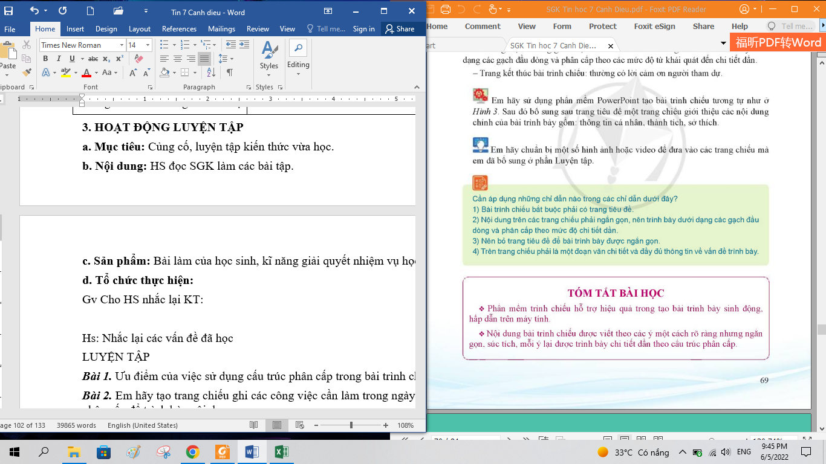

Slide 25

LUYỆN TẬP
Bài 1. Em hãy sử dụng phần mềm PowerPoint tạo bài trình chiếu tương tự như ở hình 3. Sau đó bổ sung sau trang tiêu đề một trang chiếu giới thiệu các nội dung chính của bài trình bày gồm: thông tin cá nhân, thành tích, sở thích.
Bài 2. Em hãy chuẩn bị một số hình ảnh hoặc video để đưa vào các trang chiếu mà em đã bổ sung ở phần Luyện tập

Slide 26

VẬN DỤNG
Cần áp dụng những chỉ dẫn nào trong các chỉ dẫn dưới đây?
1) Bài trình chiếu bắt buộc phải có trang tiêu đề
2) Nội dung trên các trang chiếu phải ngắn gọn, nên trình bày dưới dạng các gạch đầu dòng và phân cấp theo mức độ chi tiết dần
3) Nên bỏ trang tiêu đề để bài trình bày được ngắn gọn
4) Trên trang chiếu phải là một đoạn văn chi tiết và đầy đủ thông tin về vấn đề trình bày

Slide 28

XIN CHÀO CÁC EM

